Slide 1
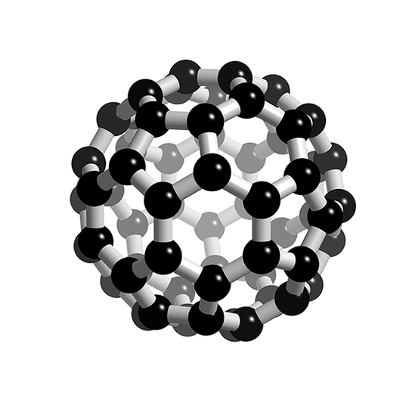
Создание композитов с прогнозируемыми свойствами
Модифицирующие добавки на основе фуллеренов
Быченок Алексей
Москва 2019

Slide 2
Проблема
Необходимость модификации свойств полимерных и композитных материалов:
Прочность
Твердость
Упругость
Термостабильность
Термостойкость
Химическая стабильность
Электропроводность
Текучесть

Slide 3
Решение
Нанокомпозиты на основе фуллеренов – перспективное направление создания материалов с заданными свойствами.
Внедрение микродобавок фуллерена радикально меняют свойства таких материалов, как:
Сталь
Чугун
Керамика
Композитные материалы
Бетон
Смазочные материалы

Slide 4
Применение
Виды модифицируемых композитных и полимерных материалов:
Поликомпонентные композиты
Фторопласт
Поливинилхлорид
Полиэтилен
Клеи различного состава

Slide 5
Применение
Преимущества
Изменение требуемого параметра при сохранении прочих свойств
Незначительное влияние на себестоимость
Отсутствие необходимости изменения технологии

Slide 6
Применение
Результаты
Полиэтилен (любой): растяжение по ГОСТ - 1 м, после внесения добавки - 36 м
Полиэтилен (ПЭ100):
Повышение прочности в 2 раза
Повышение термостойкости и термостабильности
Снижение скорости окисления
Фторопласт (текучесть): контрольный образец (-60), с добавкой (-80)
Клей: В зависимости от типа клеев, прочность повышается в 2-5 раз

Slide 7
Технология
Фуллере́н — молекулярное соединение, принадлежащее классу аллотропных форм углерода и представляющее собой выпуклые замкнутые многогранники, составленные из трёхкоординированных атомов углерода.
В 2020-2030 годах прогнозируется активное внедрение фуллеренов в производство материалов для авиации, машиностроения, медицины и микроэлектроники.
Единственным способом получения фуллеренов сегодня является их искусственный синтез.

Slide 8
Уникальность
Компания Карбойл:
Одна из первых в России производит фуллерены в промышленных масштабах.
Применяет собственную технологию экстракции и выделения индивидуальных фуллеренов (С60, С70 и высших).
Разработала математическую модель для создания и управления качеством полимерных композитов с прогнозируемыми свойствами
Имеет практический опыт модификации композитов с помощью фуллереновых добавок и получения новых материалов на их основе

Slide 9
Уникальность
Наша деятельность:
Реализуем фуллерен С60, С70, С84
Разрабатываем состав добавок, изменяющие свойства материала в соответствии с техзаданием
Изготавливаем опытные партии материалов с заданными свойствами
Проводим испытания полученных материалов на прочность, твердость, электропроводность

Slide 10
Специальное предложение
Для производителей композитов:
Добавка «Carboil-C19» к смолам для изготовления композитов на основе высших фуллеренов С60 – С84 с добавлением глобулярного углерода
Внесение в смолу 0,2-0,4 массовых процента добавки увеличивает прочность по Шору до 500%
Свойства добавки доказаны практическим применением
Удорожание продукции составляет всего $ 0,03 на 1 килограмм готовой продукции
Изменять технологический процесс не требуется!
Мы заинтересованы в стратегическом партнерстве и для оптовых партий от 50 кг в месяц предлагаем поставку «Carboil-C19» по $ 1000 за 1 кг. Срок поставки – 45 дней.

Slide 11
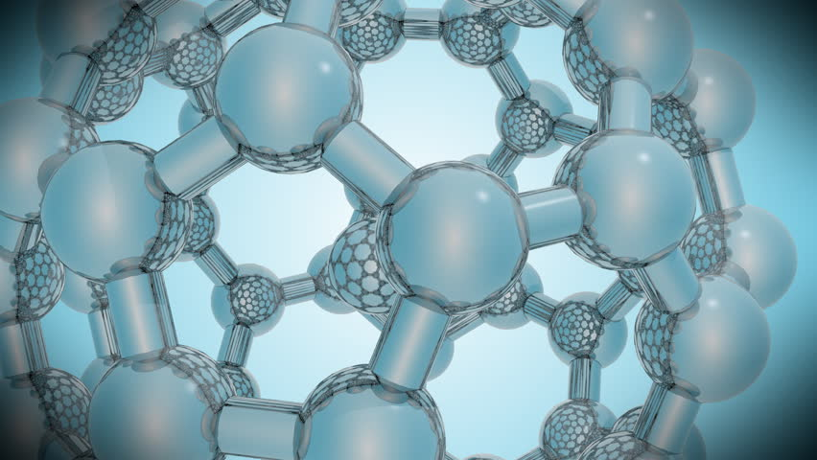
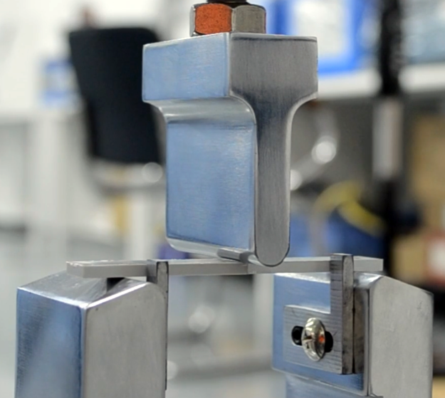
Контактная информация
Быченок Алексей
+7 913 750-24-42
ab@carboil.ru
carboil.ru

